Slide 1

KHỞI ĐỘNG
TRÒ CHƠI
“Ai tinh, ai nhanh”
Luật chơi: Lắng nghe lời bài hat và tìm trạng ngữ có trong đoạn bài hát. Học sinh tham gia trò chơi nhanh chóng giơ tay trả lời khi nhạc điệu kết thúc. Khi bạn trả lời sai các HS khác được quyền trả lời.

Slide 2
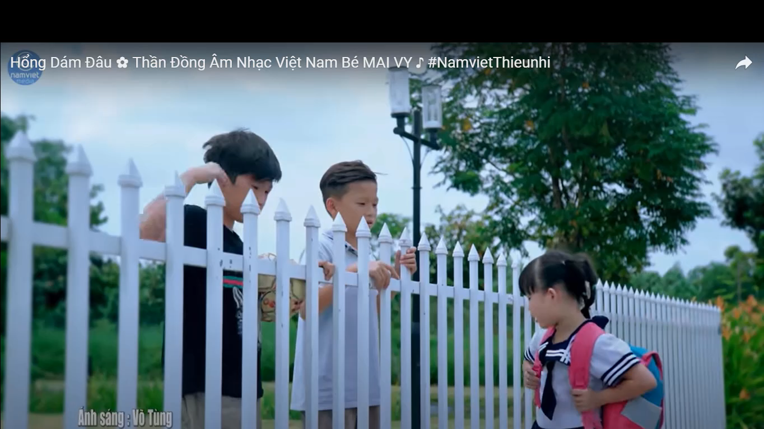

Slide 3

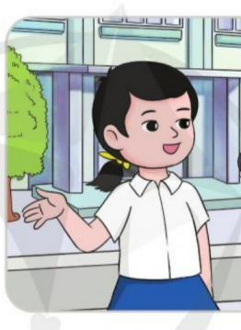
Trạng ngữ chỉ địa điểm, nơi chốn:
+ trên cành cao
+ giữa vườn xuân
+ sân nhà

Slide 4
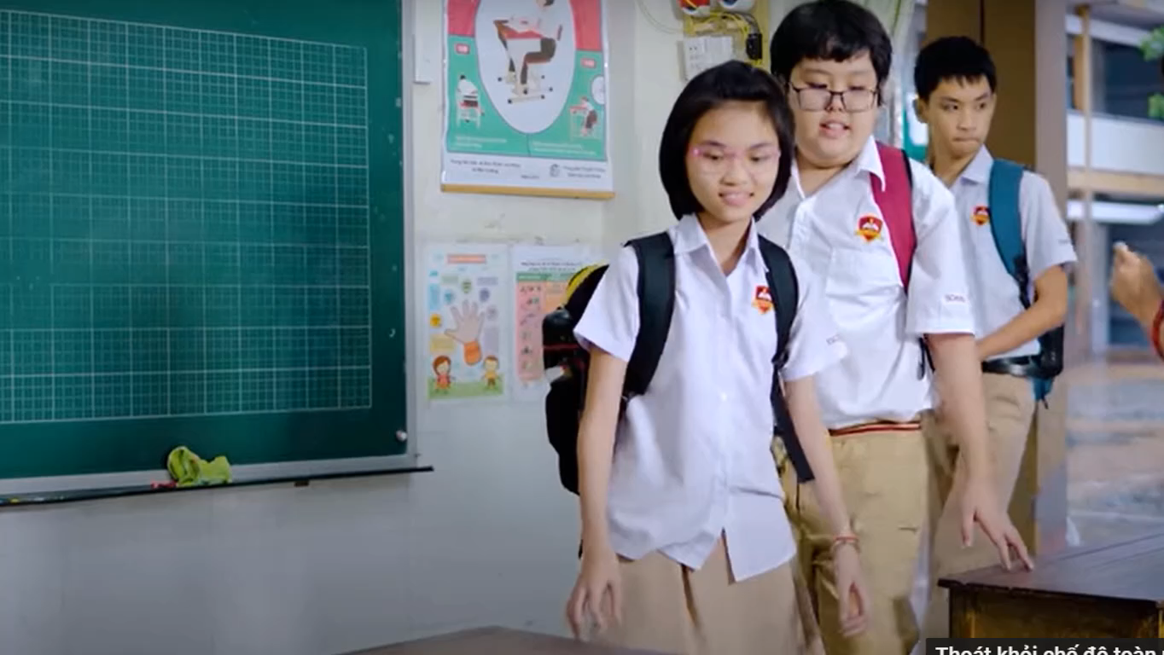

Slide 5
+ Trạng ngữ chỉ nơi chốn: Dưới mái trường mến yêu. + Trạng ngữ chỉ mục đich: Vì hạnh phúc tuổi thơ và cho đời thêm sức sống.

Slide 6
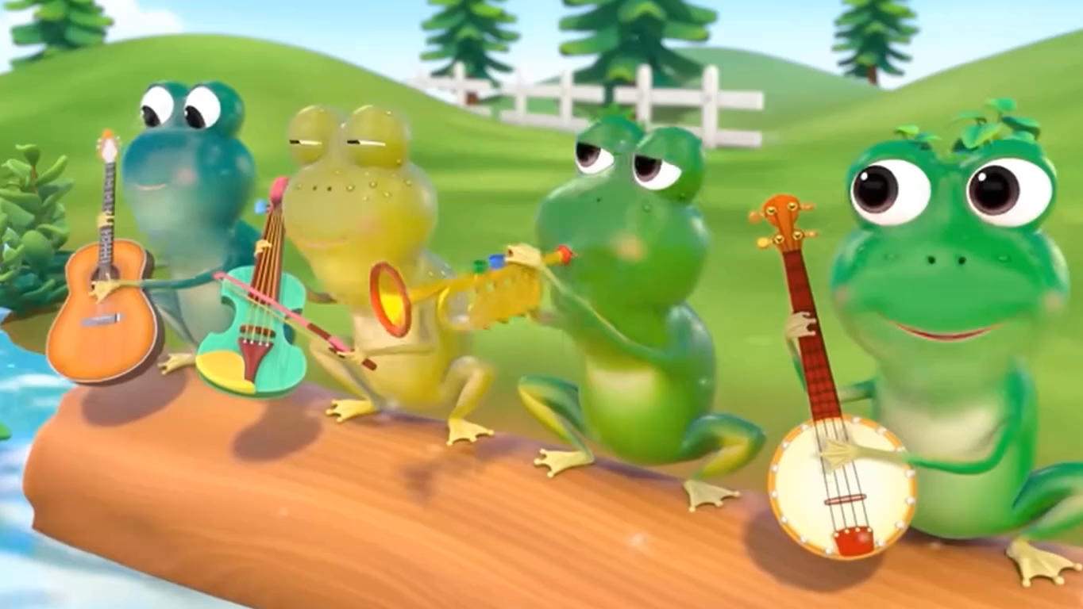

Slide 7
+ Trạng ngữ chỉ địa điểm “Hố bom kề vườn xoan”

Slide 8
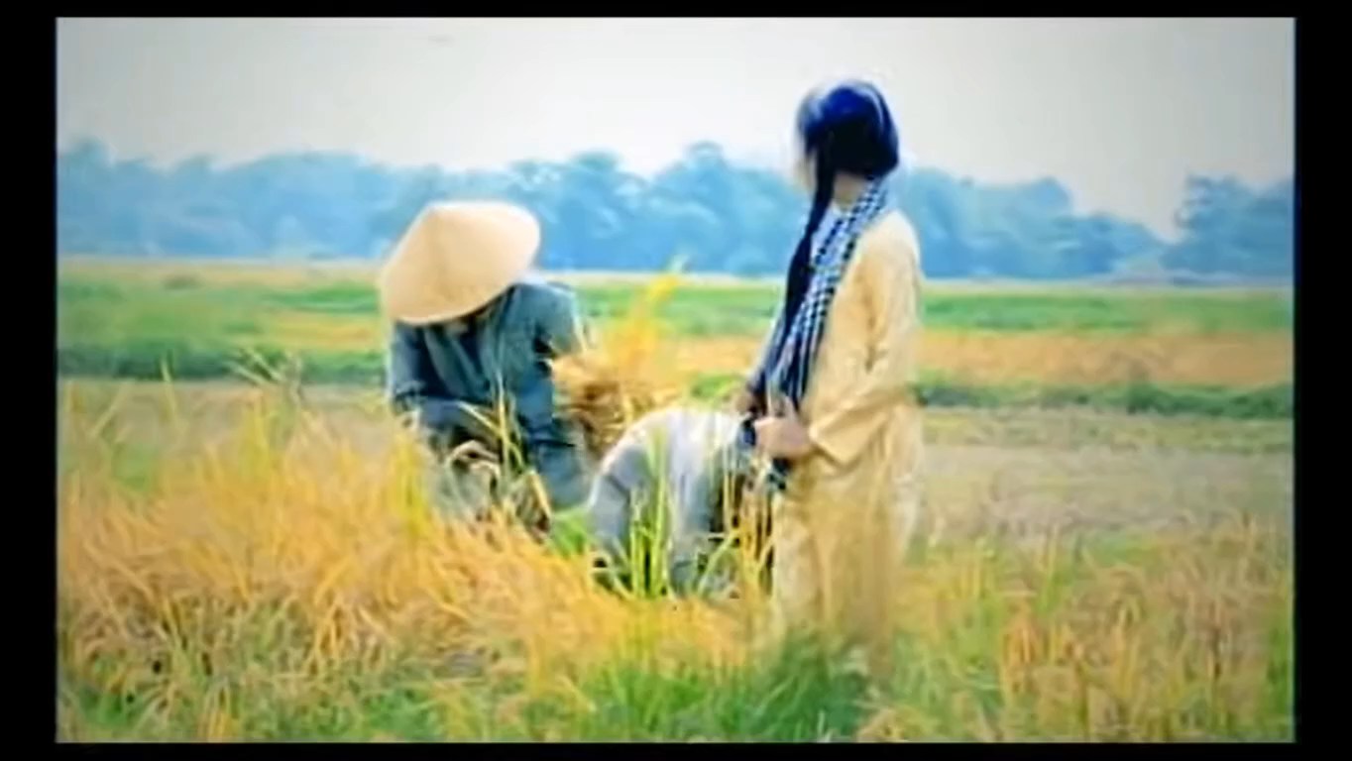

Slide 9
TN chỉ địa điểm, nơi chốn: Giữa biển vàng, trên đồng lúa chín.

Slide 10

Tiết 60,61:THỰC HÀNH TIẾNG VIỆT

Slide 11
Trạng ngữ là thành phần phụ trong câu chỉ bối cảnh (vị trí, nguyên nhân, mục đích, phương tiện, tính chất...) của sự việc nêu trong câu.
Khái niệm, đặc điểm vai trò của trạng ngữ.

Slide 12
Trạng ngữ có thể đứng ở đâu, cuối hay giữa câu.
Trạng ngữ thường được ngăn cách với nòng cốt câu (vị ngữ và chủ ngữ) bởi một dấu phẩy khi viết.
Trạng ngữ không phải là thành phần bắt buộc trong câu. Nhưng trong giao tiếp, ở những câu cụ thể việc bỏ trạng ngữ sẽ làm cho câu thiếu thông tin, thậm chí thiếu thông tin chính hoặc không liên kết được với các câu khác
Trạng ngữ có thể được biểu hiện bằng từ, cụm từ và thường trả lời các câu hỏi: Khi nào? Ở đâu? Vì sao? Để làm gì? Bằng gì? Như thế nào?.

Slide 13
I
KIẾN THỨC NGỮ VĂN
Cách mở rộng trạng ngữ
Dùng từ hoặc cụm từ chính phụ( cụm dạnh từ, cụm động từ, cụm tính từ) bổ sung cho từ làm trạng ngữ.
Dùng cụm chủ vị bổ sung cho từ làm trạng ngữ hoặc trực tiếp cấu tạo trạng ngữ
VÍ DỤ
VÍ DỤ
Hồi ấy, rừng này còn nhiều hổ lắm.(Đoàn Giỏi)
Khi tôi cầm lọ muối lên thì thấy chú đã ngồi xổm xuống cạnh bếp (Đoàn Giỏi)

Slide 14

II
THỰC HÀNH
Bài 1: Tìm trạng ngữ là cụm danh từ trong những câu dưới đây. Xác định danh từ trung tâm và các thành tố phụ trong mỗi cụm danh từ đó.
Câu | Trạng ngữ | Phần trung tâm | Thành tố phụ
a) Với hai lần bật cung liên tiếp, chú đã bắn gục hai tên địch.
b) Sau nghi lễ bái tổ, hai đô thực hiện nghi thức xe đài.
c) Sau hồi trống lệnh, các đội đổ thóc vào xay, giã, giần, sàng.

Slide 15
II
THỰC HÀNH
Bài 1:
Câu | Trạng ngữ | Phần trung tâm | Thành tố phụ
a) Với hai lần bật cung liên tiếp, chú đã bắn gục hai tên địch. | hai lần bật cung liên tiếp,
b) Sau nghi lễ bái tổ, hai đô thực hiện nghi thức xe đài. | nghi lễ bái tổ
c) Sau hồi trống lệnh, các đội đổ thóc vào xay, giã, giần, sàng. | hồi trống lệnh
lần
hai, bật cung
liên tiếp
nghi lễ
bái tổ
hồi trống
lệnh

Slide 16

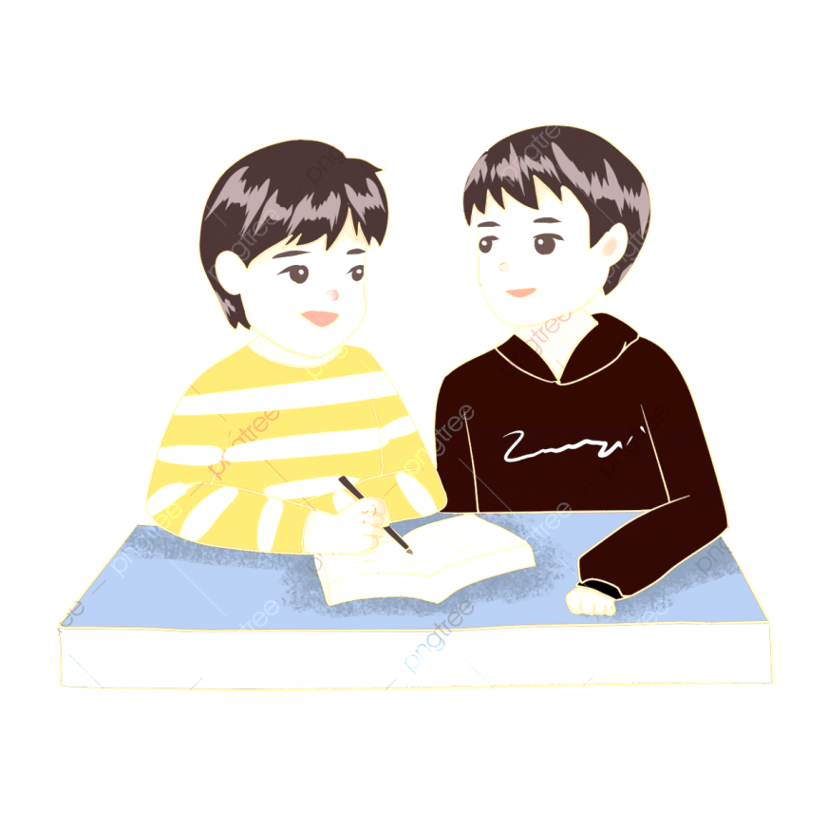
II
THỰC HÀNH
BÀI 2/ Tr109
THẢO LUẬN CẶP ĐÔI
Nhiệm vụ: Tìm trạng ngữ là cụm danh từ trong những câu dưới đây. Xác định danh từ trung tâm và thành tố phụ là cụm chủ - vị trong mỗi cụm danh từ đó.
a) Từ ngày công chúa bị mất tích, nhà vua vô cùng đau đớn. (Thạch Sanh)
b) Khi tiếng trống chầu vang lên, hai đô vật “mình trần đóng khố, chân quỳ vai sánh, hai tay chắp sườn. (Phí Trường Giang).

Slide 17
II
THỰC HÀNH
BÀI 2/ Tr109
Câu | Trạng ngữ
 | Cụm danh từ | DTTT | Thành tố phụ là cụm C -V
a | ngày công chúa bị mất tích | ngày
b | Khi tiếng trống chầu vang lên | Khi
công chúa
// bị mất tích
V
C
tiếng trống chầu
//vang lên
V
C

Slide 18
II
THỰC HÀNH
Bài tập 3.
Nhiệm vụ: Tìm trạng ngữ là cụm chủ vị trong những câu dưới đây. Chỉ ra các kết từ được dùng để nối trạng ngữ với vị ngữ.
a) Tôi cũng đỡ phần nào áy náy vì chắc Trũi được vô sự. (Tô Hoài)
b) Dù có vấp phải cái gì, ta cũng không ngại vì tàu đang đỗ ở chỗ nước trong. (Véc – nơ)
c) Khi ấy, nhất thiết hai đô phải dừng trận đấu để cụ cầm chầu phân xử theo đúng luật lệ của vật dân tộc (Phí Trường Giang).
Câu | Trạng ngữ là cụm chủ vị | Kết tự nối trạng ngữ với vị ngữ
a
b
c

Slide 19
II
THỰC HÀNH
Bài tập 3.
Câu | Trạng ngữ là cụm chủ vị | Kết từ nối trạng ngữ với vị ngữ
a | Trũi được vô sự | vì (chỉ nguyên nhân)
b | tàu đang đỗ ở chỗ nước trong | vì (chỉ nguyên nhân)
c | cụ cầm chầu phân xử theo đúng luật lệ của vật dân tộc được nối | để

Slide 20
III
VẬN DỤNG
Viết một đoạn văn (khoảng 5 -7 dòng) phát biểu cảm nghĩ của em sau khi học văn bản “Ca Huế”, trong đó có sử dụng ít nhất một trạng ngữ là cụm chủ vị. Xác định vị ngữ là cụm chủ vị trong đoạn văn đó.

Slide 21
III
VẬN DỤNG
Đoạn tham khảo
Văn bản “Ca Huế” đã giúp bạn đọc có những hiểu biết về thông tin bổ ích, thú vị về một loại hình ca nhạc độc đáo của dân tộc. Được sáng tạo bởi các nghệ nhân tài danh, ca Huế gồm nhiều bài bản, điệu thức, nhiều cách hát khác nhau. Là loại hình ca nhạc bác học, chuyên nghiệp, ca Huế có yêu cầu cao về kĩ thuật hát (từ cách phát âm, cách nhả chữ, luyến láy...) cho đến nhạc đệm (với các nhạc công tài năng và nhiều nhạc cụ trọng dàn “ ngũ tuyệt”). Em hiểu rằng cần có ý thức bảo tồn lâu dài và phổ biến rộng rãi hơn để mọi người dân Việt Nam và bạn bè quốc tế đều biết và yêu mến loại hình ca nhạc đặc sắc này.

